Slide 1
Воспитатель Кирьянова Евгения Валерьевна, МБДОУ детский сад «Рябинка», с. Локосово
Чтоб здоровье раздобыть, не надо далеко ходить. Нужно нам самим стараться, и всё будет получаться.
Notes:
Воспитатель Кирьянова Евгения Валерьевна, МБДОУ детский сад «Рябинка», с. Локосово

Slide 2
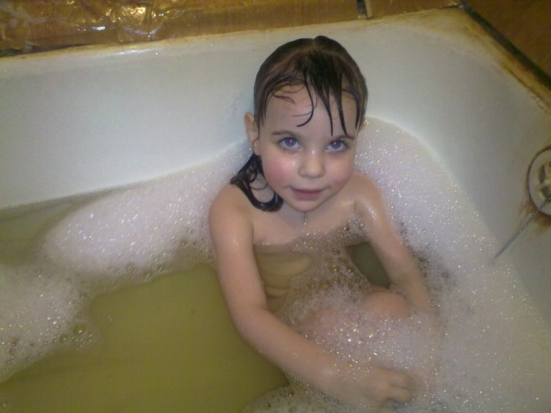
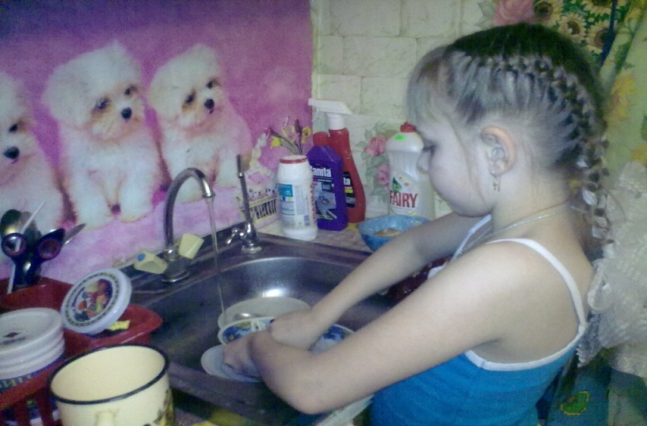
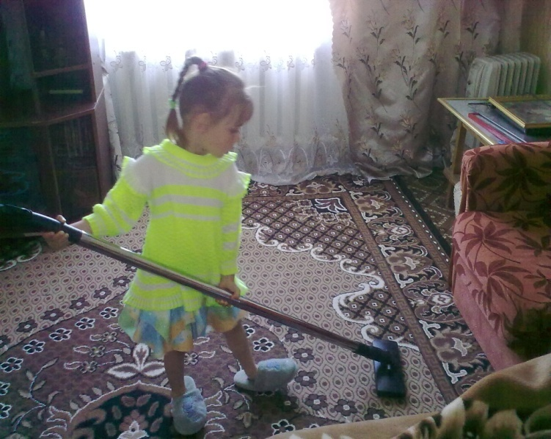
Чистота — залог здоровья, Чистота нужна везде: Дома, в школе, на работе, И на суше, и в воде.

Slide 3
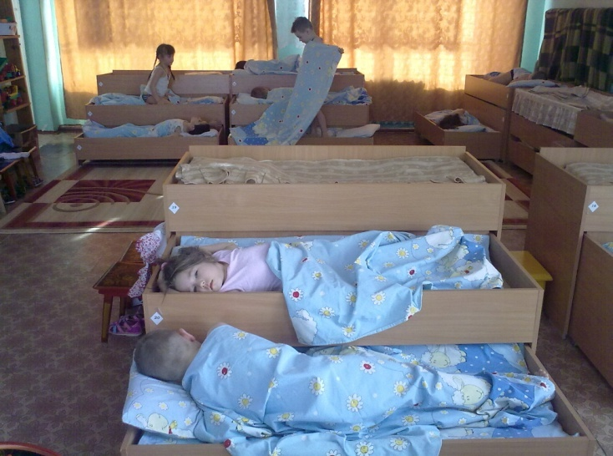
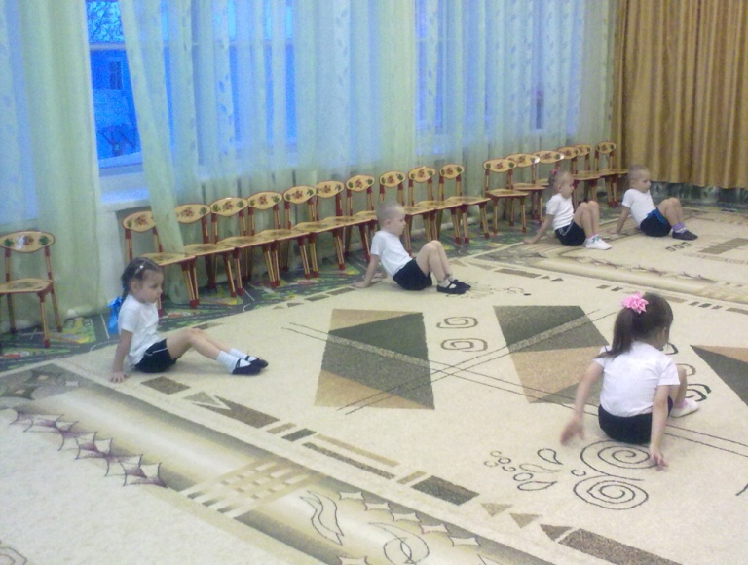
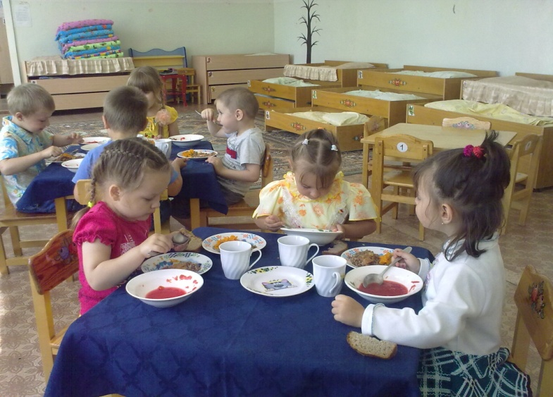
Соблюдай режим дня — Это важно для тебя. Вовремя ложись спать, Чтобы утром бодрым встать.

Slide 4
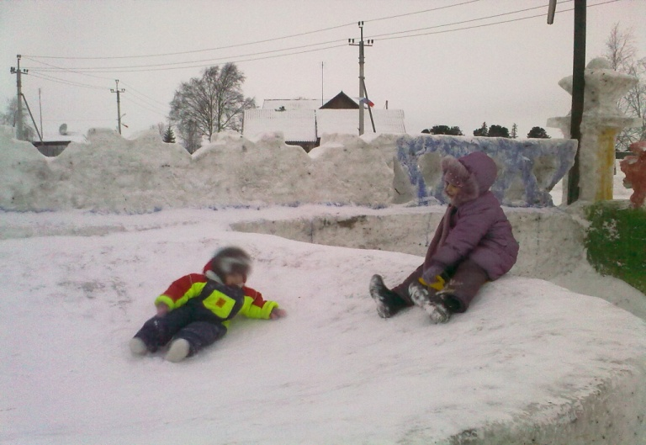
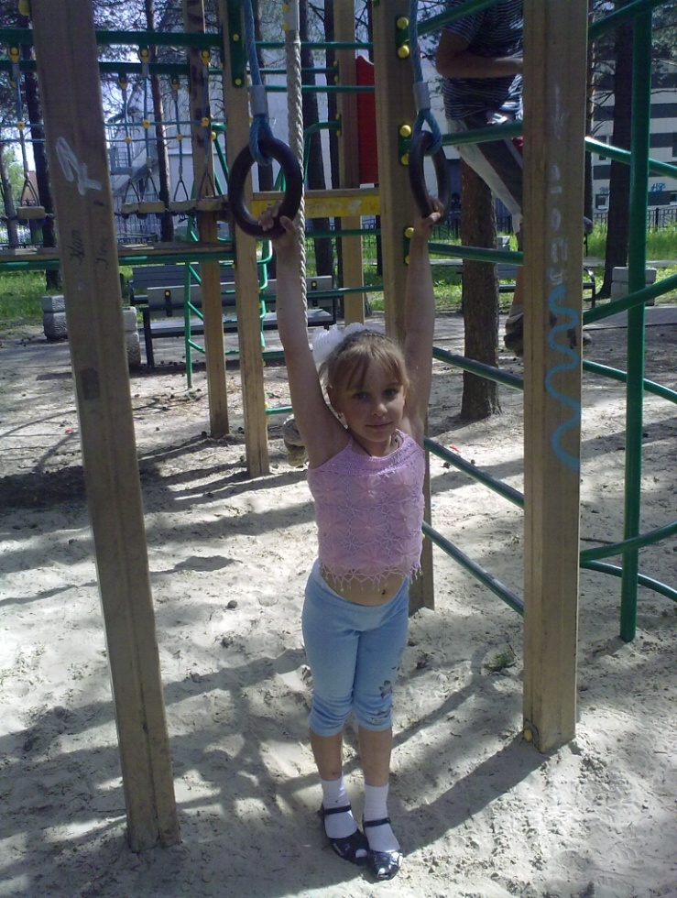
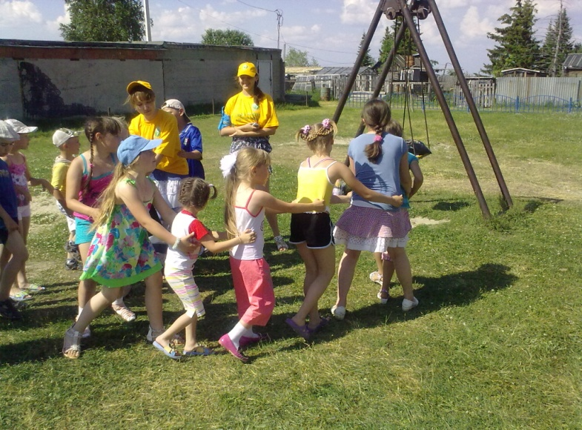
Больше двигаться!
Чтобы быть всегда здоровым, Нужно бегать и скакать. Больше спортом заниматься, И здоровым не скучать.
Notes:
Больше двигаться!

Slide 5
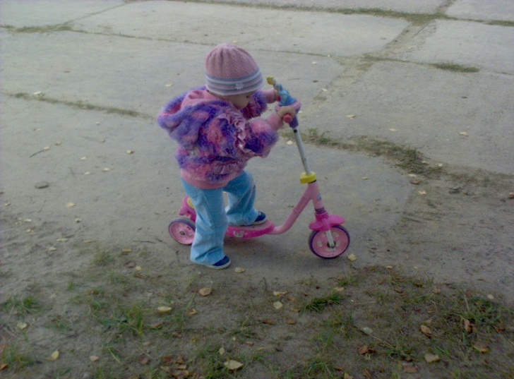
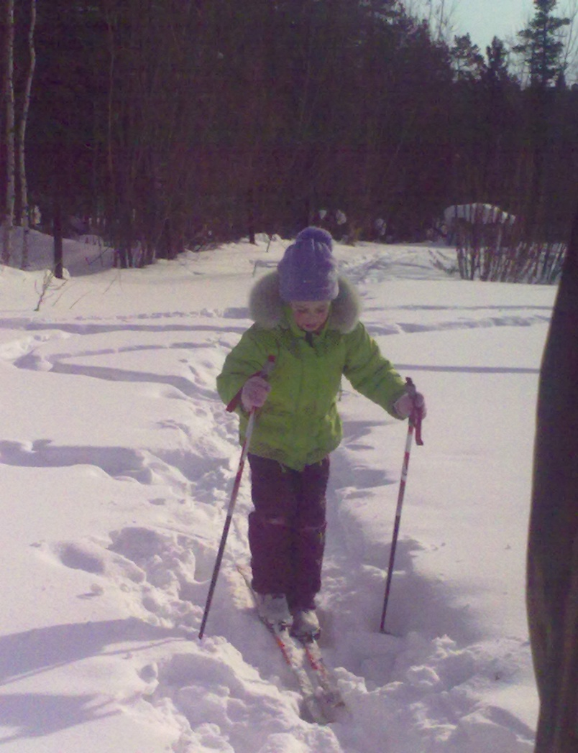
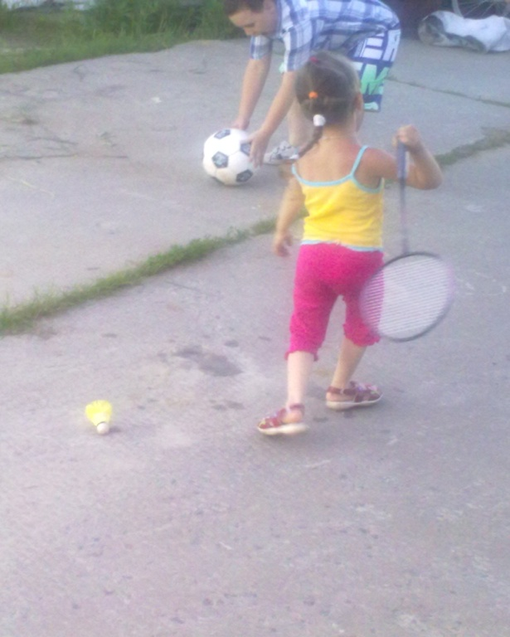
Физкультурой занимаюсь, Чтобы быть красивой. И всегда всем улыбаюсь, Чтобы быть счастливой.

Slide 6
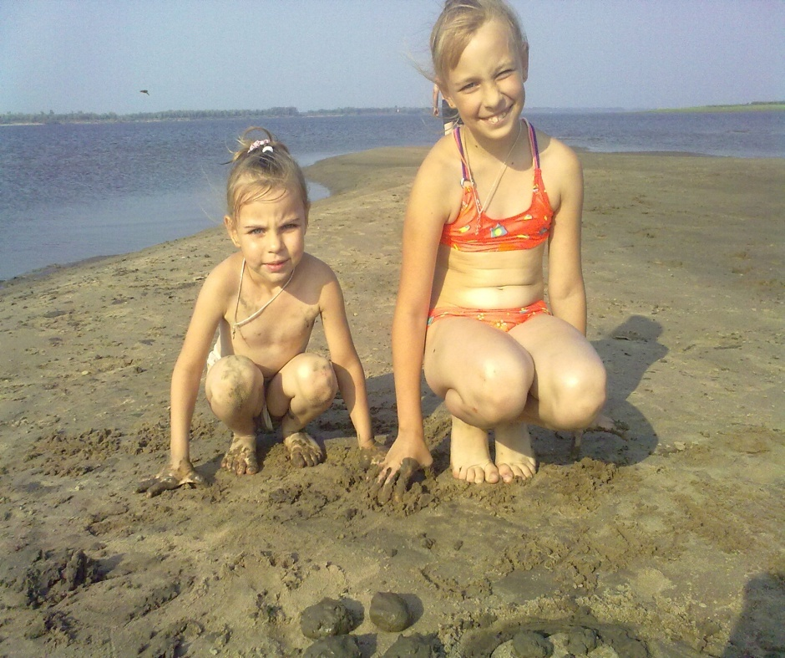
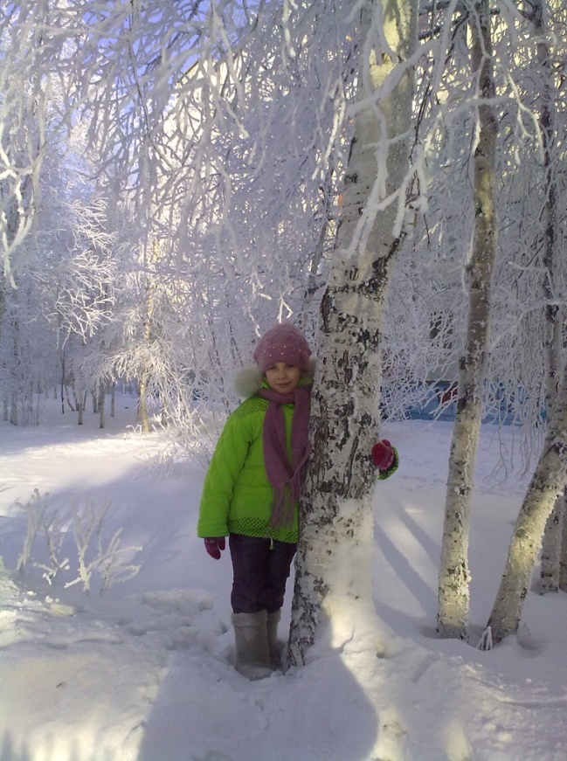
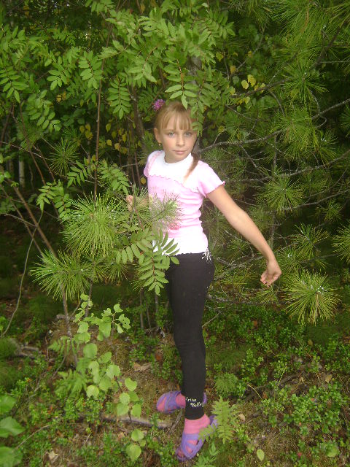
Солнце, воздух и вода — Наши лучшие друзья. С ними будем мы дружить, Чтоб здоровыми нам быть.

Slide 7
Правильно питайся!
Если хочешь долго жить – Правильно питайся.
Кушать овощи и фрукты, Рыбу, молокопродукты — Вот полезная еда, Витаминами полна!
Notes:
Правильно питайся!

Slide 9
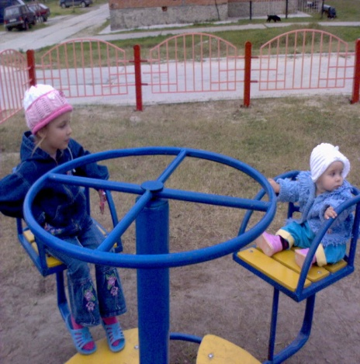
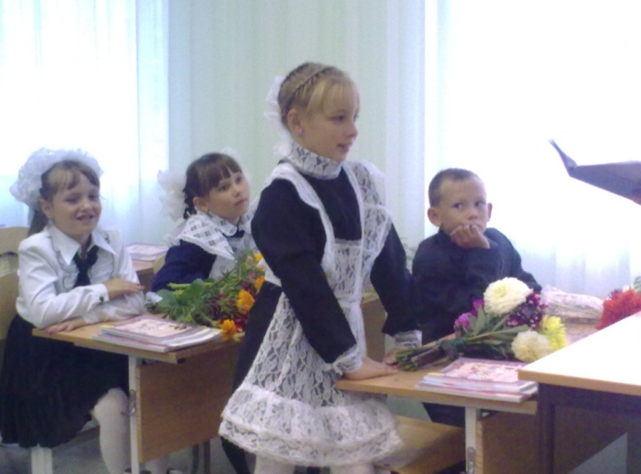
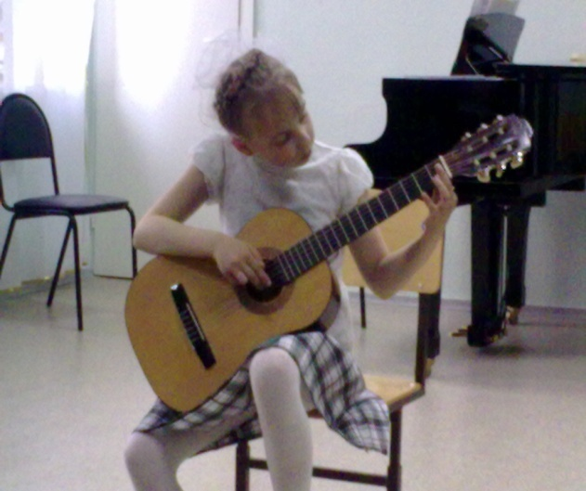
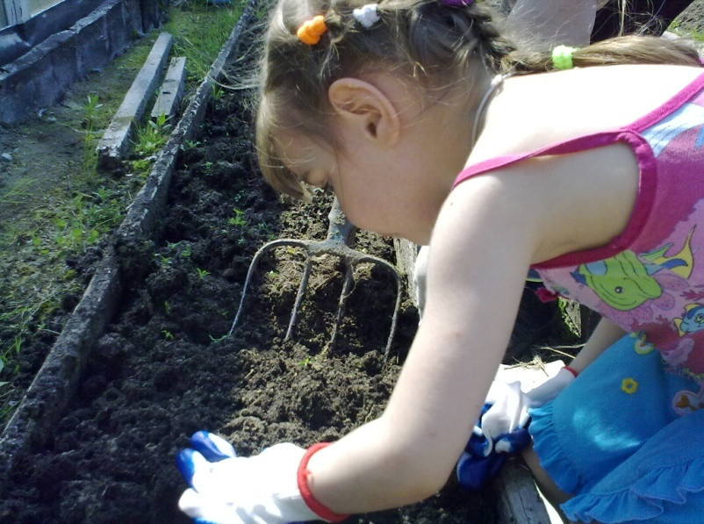
Сочетай труд и отдых!
Мы бежим на перемену, Веселимся непременно. На урок потом пойдем, Там немного отдохнем.
Notes:
Сочетай труд и отдых!

Slide 10
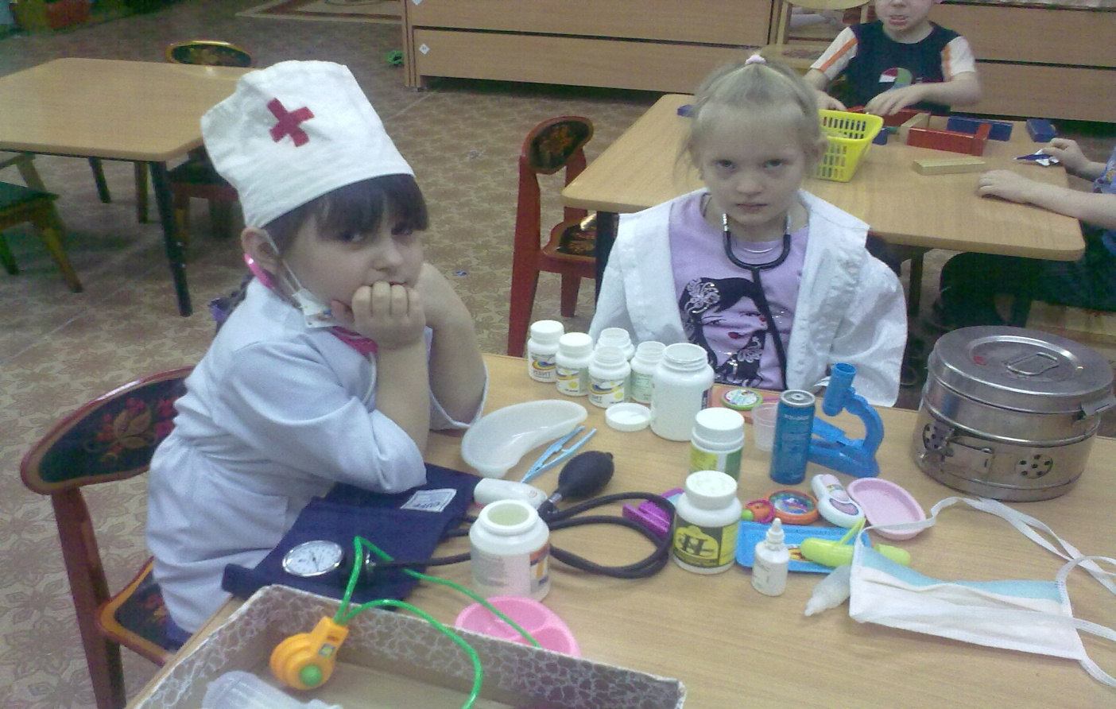
Ну, а если уж случилось: Разболеться получилось, Знай, к врачу тебе пора. Он поможет нам всегда!
Не лечитесь сами! Обращайтесь к доктору!

Slide 11
Вредные привычки!
Курение
Употребление алкоголя и наркотиков
Notes:
Курение

Slide 12
Вот те добрые советы, В них и спрятаны секреты, Как здоровье сохранить. Научись его ценить!

